Slide 1
Neues aus der DECHEMA
Stand 2. Juni 2026

Slide 2

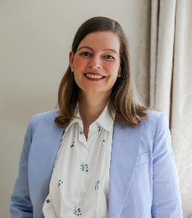
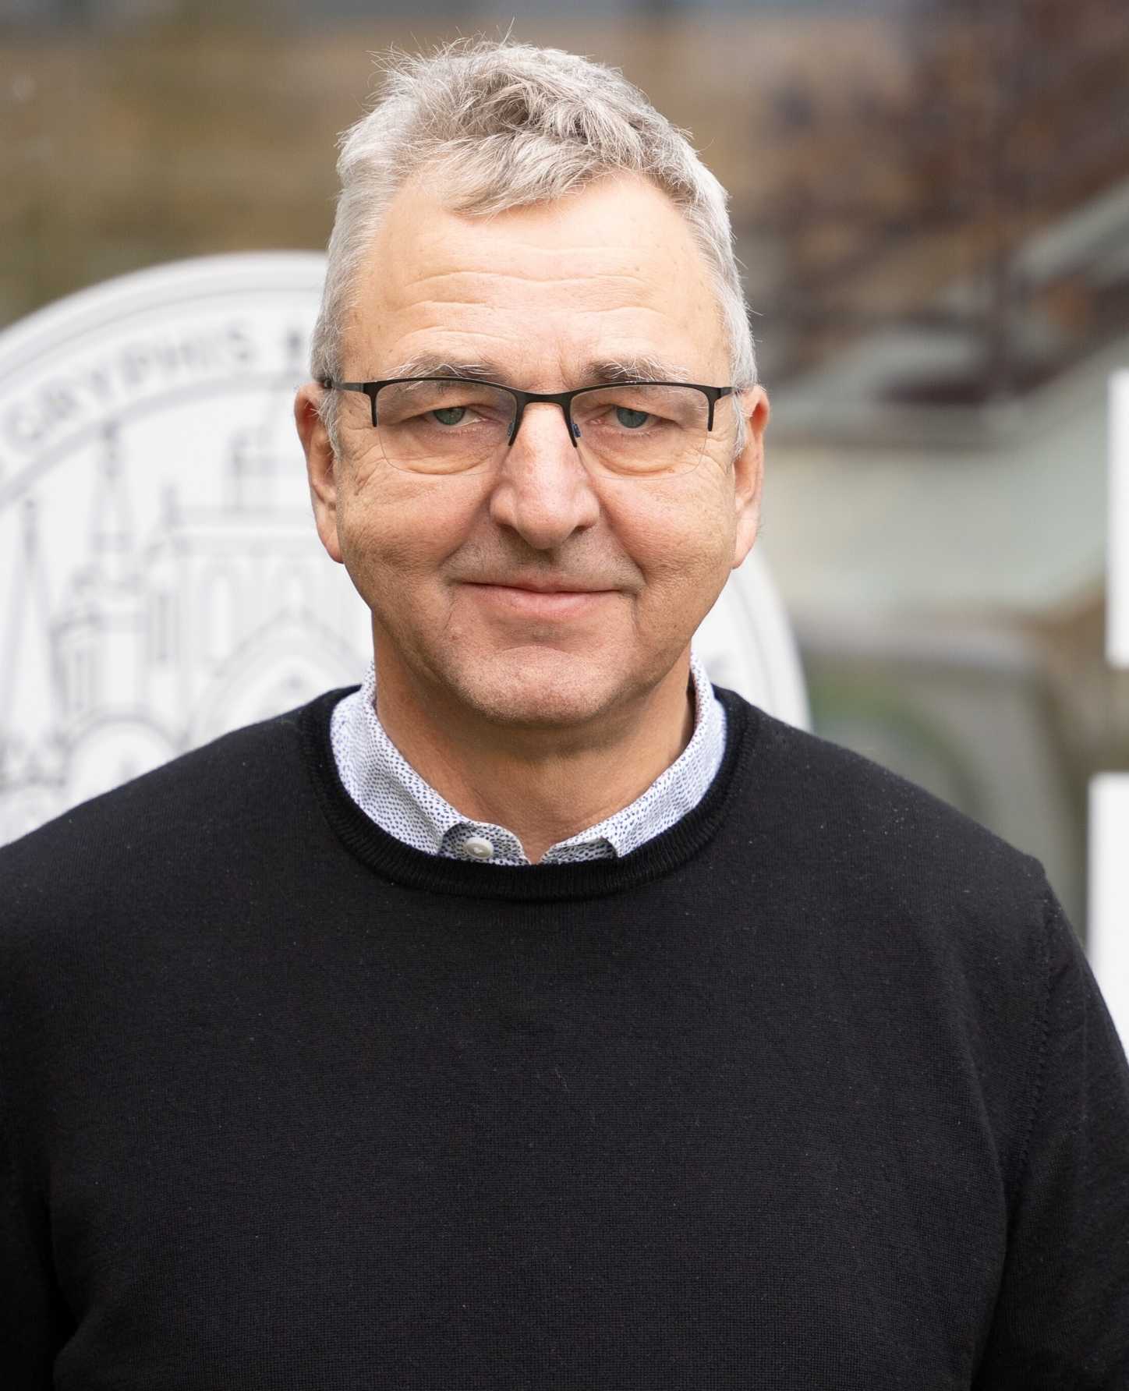
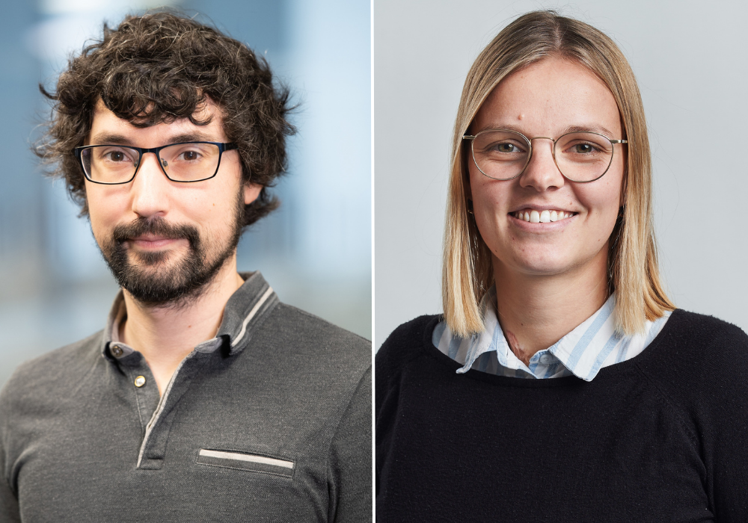
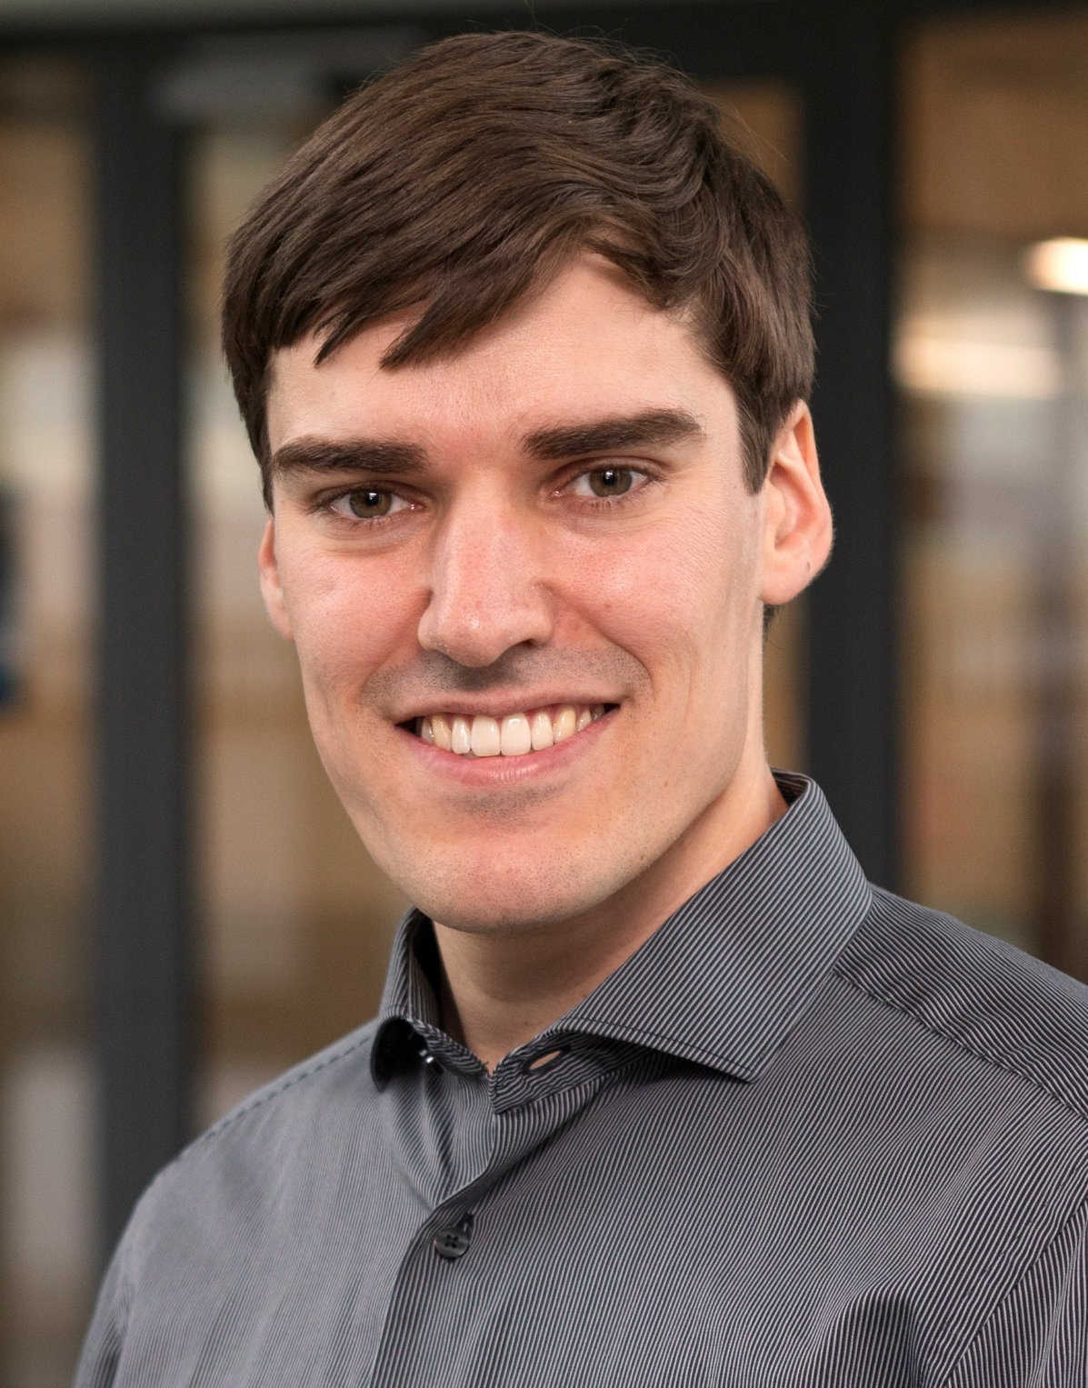
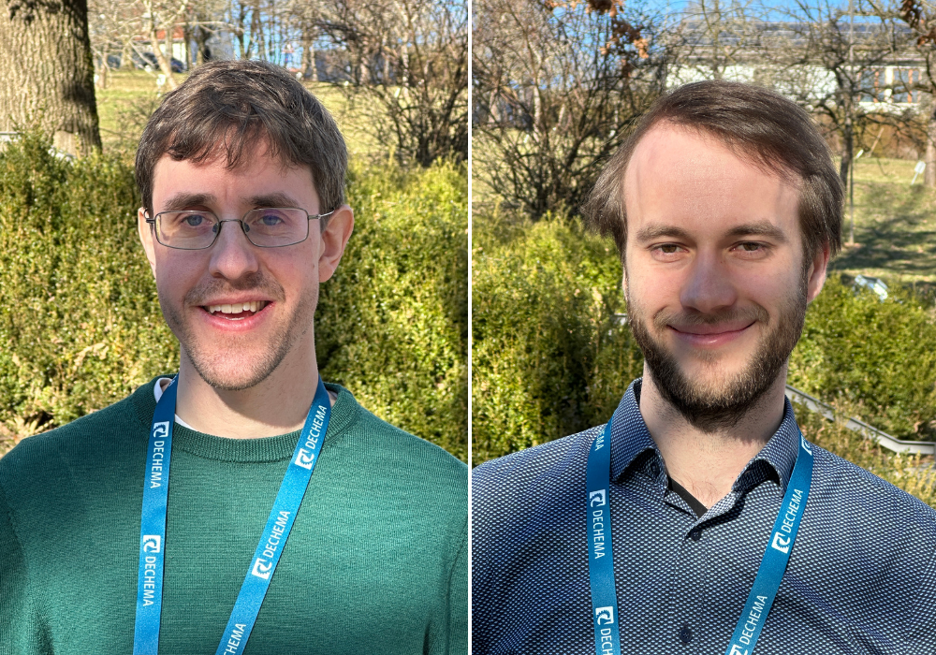
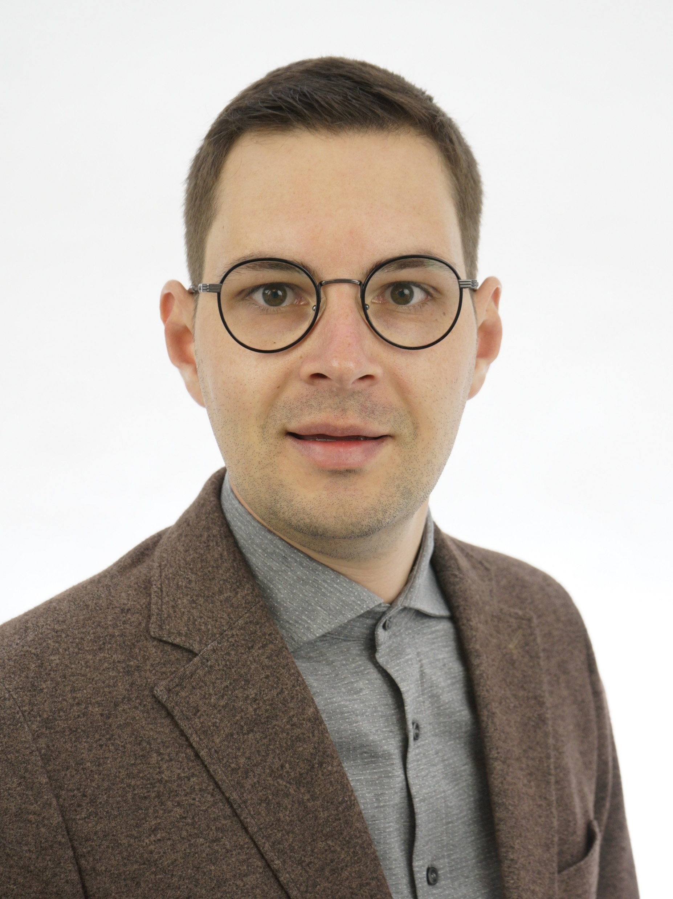
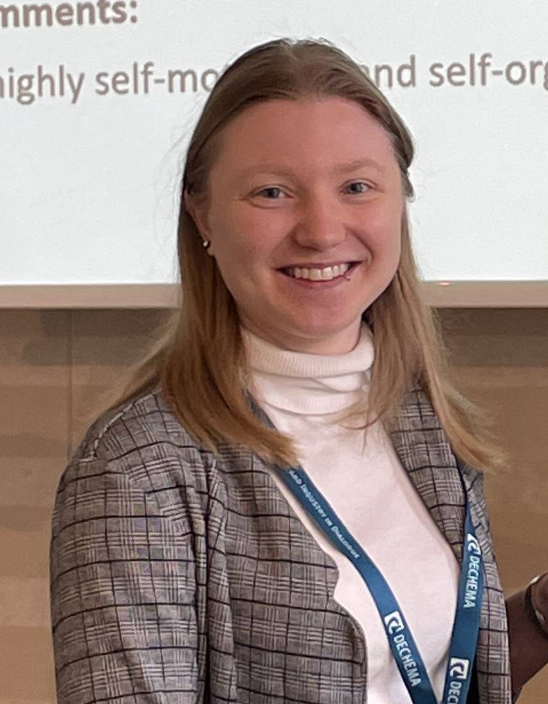
Auszeichnungen 2025/ 2026
Stefan Schrod
Bioinformatik-Dissertationspreis
Nina Hartrampf
DECHEMA-Preis
Uwe Bornscheuer
Otto Roelen- Medaille
Alexis Bordet Schirin Hanf
Jochen Block-Preis
Jerone T. Vossen
Johann-Wolfgang-Döbereiner-Promotionspreis
Jakob Franke
Nachwuchswissen-schaftler-Preis für Naturstoff-Forschung
Erik Jung
Doktoranden-Preis für Naturstoff-Forschung
Yannic Mast
Industrial Bioprocess Award
Maria Veit
Preis des Zukunfts-forums Biotechnologie

Slide 3
Ausgeschriebene Preise
Hochschullehrer-Nachwuchspreis
herausragende Leistungen in der Lehre in Verfahrenstechnik, technischer Chemie oder Biotechnologie
1.000 Euro Preisgeld
Einreichungsschluss 15. Juni 2026 https://dechema.de/HSL_Nachwuchspreis.html

Slide 4
Stipendien der Max-Buchner-Forschungsstiftung
Nachwuchswissenschaftler:innen an Hochschulen und außeruniversitären Forschungseinrichtungen
Vergabe von Reisestipendien zur Teilnahme an wissenschaftlichen Veranstaltungen, bei denen die Forschenden ihre Ergebnisse präsentieren
Einreichungsschluss jeweils 15. März, 15. Juni, 15. September und 10. Dezember des Jahres
https://dechema.de/mbf.html
Auch für Teilnahme an Jahrestreffen

Slide 5
Innovationstag Prozess- und Anlagensicherheit
Termin: 04. November 2026
Ort: DECHEMA-Haus, Frankfurt am Main
Teilnahme: Offen für alle DECHEMA-Mitglieder
Kostenlose Veranstaltung
Ziel: Workshop zu Themen, Querschnittsfragen und Impulse für neue Aktivitäten
Sicherheit steht nicht im luftleeren Raum, sondern ist Teilaspekt vieler anderer Bereiche der Prozessindustrie. Welche Sicherheitsaspekte ergeben sich aus z.B.
Elektrifizierung
Wasserstoffwirtschaft
Einsatz von KI
Deshalb: Impulse aus anderen Fachsektionen und Austausch werden erbeten!
Kontakt: maike.andresen@dechema.de

Slide 6
Recap - Innovationstag „Autonomous Systems in Laboratory and Production“
Datum: 08. Dezember 2025
Teilnehmende: ca. 40 Teilnehmenden aus mehreren Fachsektionen
Format: 6 Impulsvorträge und 6 Workshops zu den Themen
  Aktoren und Sensoren
  Workflows
  Algorithmen, Hardware und Daten
  Katalyse und Reaktionstechnik
  Funktionale Materialien
  Biotechnologie
Vollständige Ergebnisdokumentation unter
DECHEMA | *Dokumentation* Innovationstag „Autonomous Systems in Laboratory and Production“ 2025
Nächster Schritt: Erarbeitung eines Positionspapiers

Slide 7
Whitepaper „Autonomous Systems“ – Mitwirkende gesucht!
Adressaten:
Forschende und Anwender in Wissenschaft und Industrie
Zielgruppe mit Grundkenntnissen, nicht nur Expert:innen
Zielsetzung:
Fachliches Whitepaper für die Community als Status-quo-Papier
Inhalte: Stand der Technik und industrielle Anwendungen (Beispielcases), aktuelle Entwicklungen, Potenziale sowie offene Fragen/Diskussionspunkte
Struktur: „Problemstellung – Potenzial – Vision“
Fokus:
Herausforderungen und zukünftige Perspektiven autonomer Systeme in relevanten Branchen/Bereichen
  Technologiebausteine:
  Aktoren und Sensoren,
  Workflows,
  Algorithmen, Hardware, Daten;
  Anwendungsfelder:
  Katalyse und Reaktionstechnik,
  Funktionale Materialien,
  Biotechnologie.
Spannungsbogen von Daten über Prozess/ Integration bis Anwendung
Mitwirkende gesucht!

Slide 8
Whitepaper Autonomous Systems: Zeitplan und nächste Schritte
Juni/Juli 2026 | 2. Redaktionstreffen, Status-Update
Oktober/November 2026 | Erster Entwurf des Gesamtdokuments
03. Dezember 2026 | Arbeitstreffen, Stakeholderdialog – Vorstellung des ersten Entwurfs des Whitepapers
14-18. Juni 2027 | Vorstellung im Rahmen einer organisierten ACHEMA-Session
Mitwirkung:
Bitte melden Sie sich bis spätestens 20.05.2026 bei Kathrin Rübberdt und Lilla Nikl!

Slide 9

Aktuelle Veröffentlichungen (Auszug)
Single-Use technologies for the production of cell therapeutics (März 2026)
Produktion von Zelltherapeutika auf Single-Use-Plattformen – verfügbare Lösungen und Rahmenbedingungen
Für Einsteiger und Experten
Biologisation and Bio-Inspiration in Materials Science and Process Chemistry (März 2026)
Ergebnisse eines DECHEMA-Workshops aus dem Dezember 2025
neun zentrale Fokusfelder und drei übergeordnete Meta-Bereiche sowie Förderempfehlungen
Wasserstoffinfrastruktur Roadmap - Ergebnisse aus dem TransHyDE-Projekt Systemanalyse (Februar 2026)
Roadmap zur künftigen Rolle von Wasserstoff.
Interaktive Darstellung von Erzeugung, Speicherung, Transport und Nutzung
Weitere Veröffentlichungen
unter
www.dechema.de/studien

Slide 10
Veröffentlichungen in Vorbereitung
Papier | Status | Gremium
Überarbeitung Qualifikationsrahmen/ „Studiengang für Weltretter“ | In Vorbereitung | Fachsektion Bildung & Innovation
Überarbeitung Katalyse-Lehrprofil | In Vorbereitung | GeCatS
Whitepaper Material-Ökonomie | In Arbeit | Fachsektion Funktionale Materialien
Englische Übersetzung des Positionspapiers „Abfallverbrennung in der Zukunft“ | In Arbeit | Fachgruppe Abfallbehandlung und Wertstoffrückgewinnung
Effizienz bei Sicherheitsstudien und Quality by Design | In Arbeit | FS Prozess- und Anlagensicherheit
Handlungshilfe Stofffreisetzung | In Vorbereitung | FS Prozess- und Anlagensicherheit
Ereignis-Leitfaden 2.0 | In Arbeit | FGr Ereignisse (FS Prozess- und Anlagensicherheit)
Handreichung Sichere Lagerung | In Vorbereitung | FS Prozess- und Anlagensicherheit
Aktualisierung des Lehrprofils Prozess- und Anlagensicherheit | In Vorbereitung | FS Prozess- und Anlagensicherheit
Positionspapier als Ergebnis aus dem 62. Tutzing Symposium 2026 „Elektrifizierung der Prozessindustrie“ | geplant | FS Chemische Reaktionstechnik
Notes:
Abfrage, ob weitere Papiere geplant sind

Slide 11
Initiative für GMP-Ausbildung an Hochschulen
Getragen von Vertreter:innen von Pharmaunternehmen und Hochschullehrenden
Kick-Off hat bereits stattgefunden
Kontakt bei DECHEMA: caroline.wulffen@dechema.de
1
2
Hochschulabsolventen:
GMP-knowledge gap
Biopharma Industrie:
Definition der Inhalte
Universitäten:
Konzept zur Integration
Rollout
Zu erledigen in:
3
DECHEMA:
Whitepaper mit Industrie/Uni input als Referenz
1
2026
4
2
3
2027
4
2028
Anpassung
11

Slide 12
Aus dem Koordinierungskreis (Sitzungen 31. Oktober 2025 und 23. April 2026)
Beschluss zur Stärkung des Nachwuchses: In jedem Fachgruppen-/Fachsektionsvorstand soll ein Sitz für eine/n Vertreter/in des Nachwuchses reserviert sein.
Strategische Ausrichtung/ Wünsche für die Zukunft
  Mischung aus festen und agilen Strukturen
  Entwicklung gemeinsamer Standpunkte als Impulse nach innen und außen
  Stärkere Sichtbarkeit und politische Rolle der DECHEMA
  Mehr Austausch von Best Practices, besonders im Bereich Nachwuchs
  Initiierung gemeinsamer Projekte
Der Koordinierungskreis soll diese Vernetzung und Austausch stärker moderieren und nach innen und außen Trends aufgreifen und vorantreiben
Bereits identifiziertes Thema für Herbst 2026: Forschungsförderung/ Einbindung von Unternehmen)

Slide 13

DECHEMA im Dialog – das neue Online-Format
Dienstags 13-14 Uhr
Interaktiv und themenoffen – Aus der Community für die Community
Nächste Termine
9. Juni 2026
The Current State and the Future of Chemical Industry in Northwestern Europe
18. Juni 2026
Career paths in industry and academia – Online Event by YoungFluidSeps
23. Juni 2026
Verfahrenstechnik als Schlüssel für die Circular Economy
Online via Microsoft Teams 13:00 bis 14:00 Uhr (kostenfrei)
Sie möchten aus Ihrem Gremium heraus ein Webinar gestalten? Sprechen Sie uns an!
https://dechema.de/veranstaltungskalender-auswahl-webinar.html

Slide 14

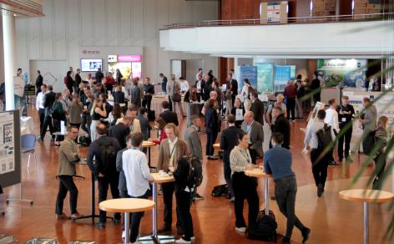
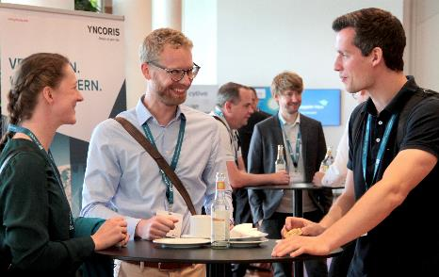
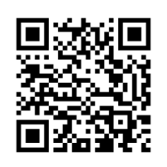
DECHEMA FORUM
15.-17. September 2026 in Frankfurt am Main
Defossilizing the process industry – creating competitive solutions
Vortragsprogamm
Workshops
Firmenausstellung
Poster-Pitches und Posterparty
„Career & Network“
Get-Together für Nachwuchsgruppen und Interessierte

Slide 15
ACHEMA 2027 – Save the date!
Schwerpunkte
#process innovation #lab innovation
#pharmainnovation #digital innovation
#green innovation #energy innovation
Ausstelleranmeldung ist geöffnet
Call für Kongress ist geöffnet bis Oktober 2026
www.achema.de

Slide 16


Wir suchen Macher und Gestalter
Sie planen, alleine oder im Team zu gründen oder haben Ihr Unternehmen nach dem 1. Januar 2024 gegründet? Dann nehmen Sie am ACHEMA-Gründerpreis 2027 teil!
Alle Teilnehmenden erhalten individuelles Feedback zu ihren Businessplänen
10 Finalisten haben die einmalige Gelegenheit, ihre Technologie oder ihr Produkt am ACHEMA-Gründerpreis-Stand auf der ACHEMA vorzustellen
Das Sieger-Team wird auf der Bühne der ACHEMA 2027 mit dem ACHEMA-Gründerpreis ausgezeichnet und erhält 15.000 Euro Preisgeld
Deadline für die Einreichung von Businessplänen: 30. November 2026

Slide 17
Informationsquellen zu den Gremien
https://dechema.de/gremien.html: Öffentliche DECHEMA-Webseite mit einer Übersicht aller Fachsektionen und den Gremien-News, darunter Webseiten für alle Fachsektionen mit ihren spezifischen News, ständig aktualisiert und ggf. erweitert
https://dechema.de/MyDECHEMA/Gremienbereich.html: Informationen für Gremienmitglieder – aktuelle Aktivitäten und Möglichkeiten zur Mitwirkung, Berichte aus Sitzungen und Protokolle. Einmalige Registrierung notwendig.

